Slide 1
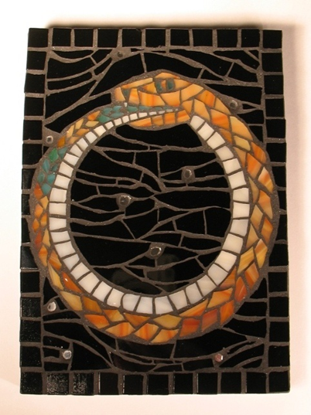
ЦИКЛИЧЕСКОЕ И ЛИНЕЙНОЕ ВРЕМЯ В МИФОЛОГИИ, РЕЛИГИИ И ФИЛОСОФИИ. ВРЕМЯ КАК СУДЬБА И ИСТОРИЯ. ВРЕМЯ КАК ОСНОВА ЗЛА
Семира (Щепановская Е.М.),
кандидат философских наук

Slide 2
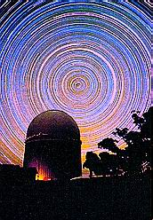
ЦИКЛИЧНОСТЬ ВРЕМЕНИ В МИФОЛОГИИ
Астрология как психология vs. астрология как философия, которая может дать мировоззрение, возвышающееся над социальным стандартом.
Время – одно из основополагающих мировоззренческих и философских понятий, с древности основа осмысления жизни своего рода и себя самого.
Представление о времени родилось из наблюдения за повтором дневного и годового цикла. Поэтому время изначально мыслилось циклическим. Оно ассоциировалось с движением солнца и небесных созвездий.
Суточное вращение звёздного неба и солнца создало повсеместный образ мировой оси – т.е. неизменного стержня времени, вокруг которого разворачивается круговорот жизни Вселенной.
Мировая ось – основа цикла времён, и слово цикл восходит к индоевропейскому корню ku, обозначающему ось (к нему же возводят наши слова: ось, кольцо и колесо).

Slide 3
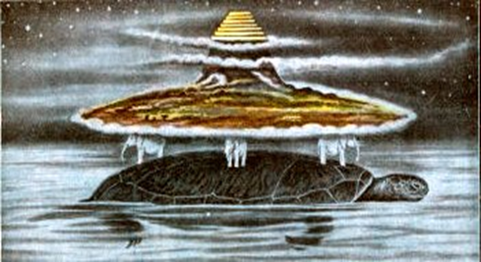
ВРЕМЯ КАК МИРОВАЯ ОСЬ
Вращение небосвода побудило древних выбирать точкой отсчета Полярную звезду. Её считали небесным гвоздём, поддерживающим твердь Небес (финны, эстонцы, ненцы, чукчи), а чаще - "столпом мира" (монголы, татары, калмыки, киргизы, башкиры, алеуты). Для бурятов Полярная звезда – колышек, вокруг которого на привязи ходят лошади-звезды, и столп, на котором держится мир. Таков же индийский космический столб скамбха, священные столбы кельтских и германских народов, а также жителей Канарских островов и отдаленных культур таких племен, как квакиутли (Колумбия) и нада (Индонезия). Эти столбы мыслятся центром и опорой мира.
Мировую ось (потом средневековое Axis Mundi) в мифологии воплощают также священные горы и камни - разворачивая образность сатурнианского архетипа: родство понятий своей земли, времени и судьбы:
мифическая "Гора стран" в Месопотамии,
Меру в Индии,
Хараберецаити в Иране,
греческий пуп Земли омфал, хранящийся в Дельфийском храме, который олицетворял камень, проглоченный Сатурном вместо младенца Зевса и ставший основой и началом мира богов,
священный камень Кааба в Мекке, который мусульмане неслучайно связывают с концом времен.

Slide 4
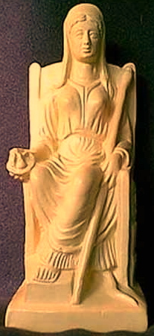
Всё это образы центра мира – а центром Вселенной для древних воспринимается прежде всего своя земля и свой дом.
Потому античная богиня домашнего очага Гестия/Веста является одновременно хранительницей родины. (От её образа идёт современный ритуал зажигания вечного огня на кладбище в честь павших защитников родины).
В античное время Гестия/Веста – огненный шар в центре Вселенной, вокруг которого вращаются планеты.
Мировую ось для древних может воплощать просто стержень шатра: она проходит через жилище человека как средоточие его жизни.
С развитием личности эта ось времени смещается в самого человека, время мыслится стержнем его существования.
Современная философия возвращается к этому: для Хайдеггера истинное бытие (то, что на самом деле существует) – это мое наличное бытие в данный момент (неслучайно его главный труд назван «Бытие и время»).
Веста и её храм

Slide 5
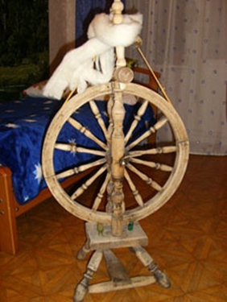
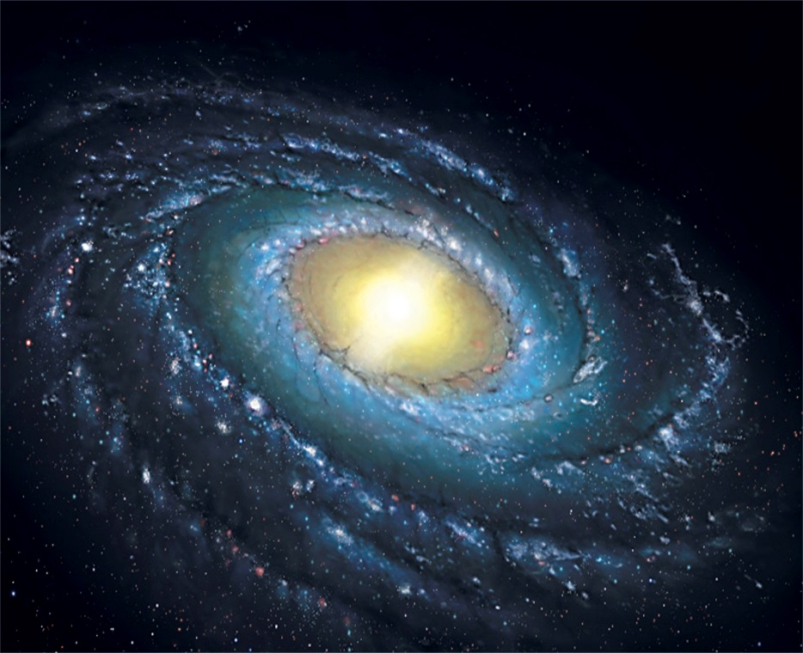
ВЕРЕТЕНО ВРЕМЕНИ КАК МИРОВОЙ ЗАКОН
Цикличность времени подтверждает родство слов "время" и "вертеть", их и.е. корень wert- также есть в словах "веха" и "веретено". Вращение небосвода породило аналогию времени с осью веретена. – Этот образ тем более интересен, что на веретено сбоку похожа наша Галактика!
К тому же корню восходит индийское понятие закона: vrata (рита), которое трактуется как установленный порядок, тесно связанный с понятием времени.
Как говорит гимн-загадка Ригведы:
"О двенадцати спицах – оно не изнашивается! –
Вращается колесо закона по небу.
На нем парами сыновья стоят:
семь сотен и двадцать (дни и ночи)".
Веретено греческой мойры Ананке также воплощает идею незыблемой оси мира: стержня и закона, на котором держится миропорядок: время – первый осознанный человеком закон, основа всех других законов.

Slide 6
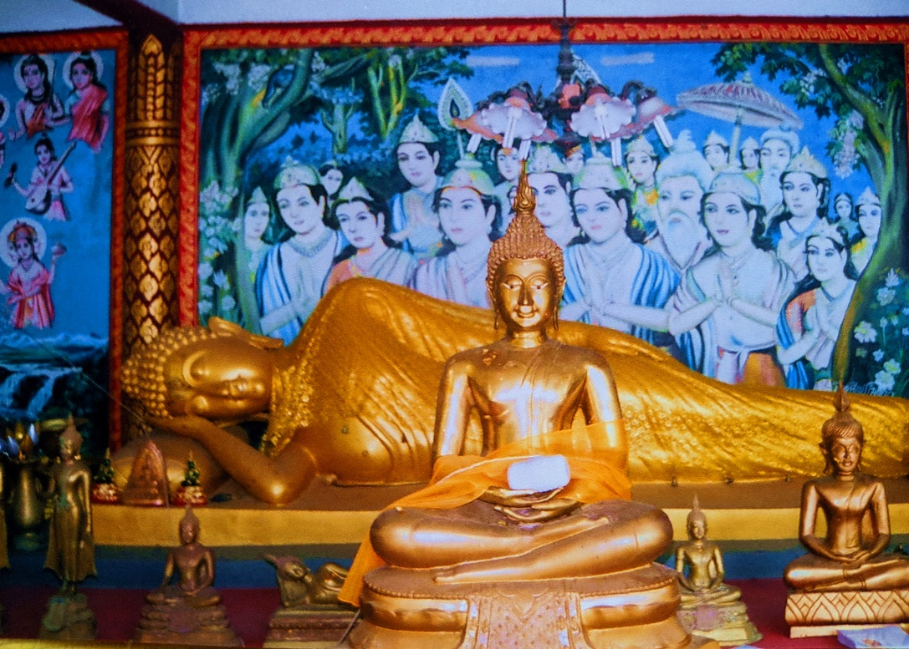
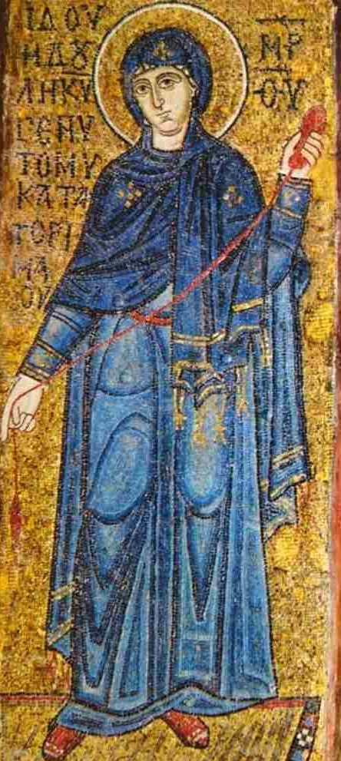
НИТИ ВРЕМЕНИ
И СУДЬБЫ
Аналогию времени и ткачества доносит родство слов ткать и сутки: время ткётся, как создается судьба.
В индийских брахманах Солнце – космический прядильщик, ткущий дни и ночи, оно даже сравнивается с пауком.
В тайских мифах по нитям спускаются на землю души людей.
Символ времени-веретена рождает образ нити судьбы: которую прядут греческие мойры (Лахезис, Клото, Атропа), римские парки, скандинавские норны (Скульд, Верданди, Урда), англосакские вирды, латышские лаймы, русские рожаницы, сопутствующие Роду; или славянская богиня судьбы Среча.
В буддийских храмах держат веретено женщины-будды.
А на образе православной иконы – и сама Богородица.

Slide 7
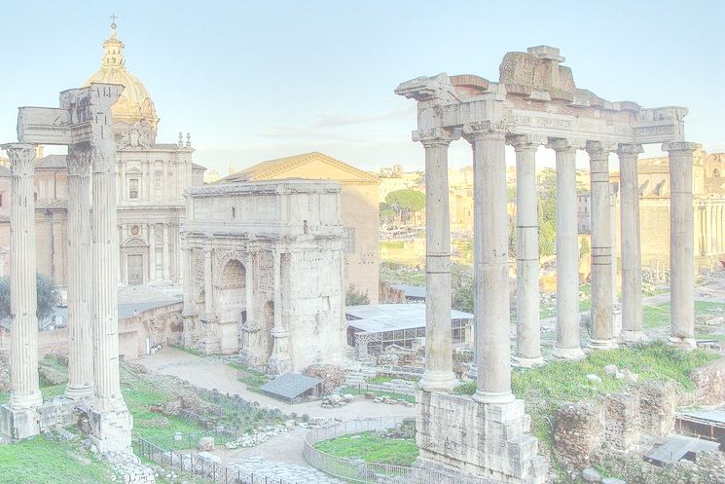
ЦИКЛЫ ВРЕМЕНИ – ОСНОВА ЗЕМЛЕДЕЛИЯ. ОБРАЗ ЗОЛОТОГО ВЕКА
Циклическое представление о времени было важным потому, что именно осознание циклов времени положило начало земледелию, решившему проблему выживания. Оно породило образ Золотого века, связанного с земледельческими богами (рим. Сатурном: “сеятель”, которому посвящались сатурналии, или греч. Кроносом, от koros: “сытый”. Латинское satur, тоже означающее "сытый" родственно русскому суть"— неслучайно и в русском языке совпали слова есть ("существовать") и есть ("питаться").
В зимнее солнцестояние, когда семя спит, готовое к посеву, римляне, чтобы оно не погибло, устраивали праздник в честь Сатурна – карнавал, доживший до наших дней. Слово "карнавал" ("carrus-navalis") обозначало колесницу-корабль Солнца, которое должно было возвратиться к людям. Во время римских сатурналий и греческих кроний рабы и господа менялись местами, вспоминая доисторическое время всеобщего равенства и процветания в только что возникшем мире. А ранее, переодевание было связано с жертвоприношениями и заменой рабом более важного члена общества, изначально царя (см. Дж. Фрезер, «Золотая ветвь»).
Поскольку Сатурн фиксировал важную веху жизни земледельцев, его стали считать богом времени, как и Кроноса (в народной этимологии от хронос: “время”). По мнению одного из римских авторов, Сатурном он стал потому, что "насыщался годами".

Slide 8
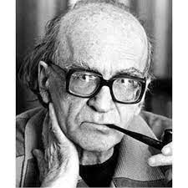
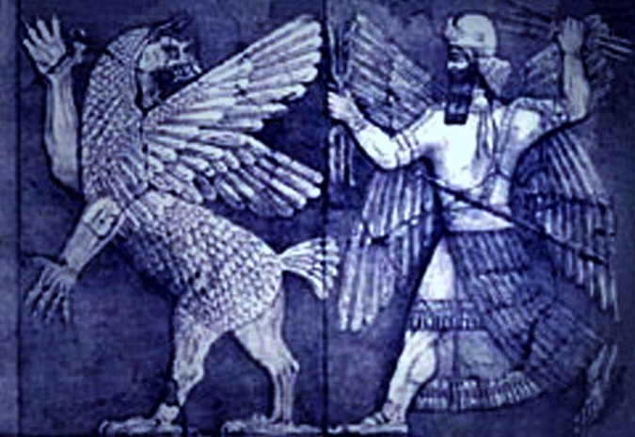
ИДЕАЛ ЗОЛОТОГО ВЕКА.
Идеал золотого века (рассмотренный мифологом М. Элиаде), есть в вавилон-ской, иудейской, индийской, иранской, греко-римской, этрусской, скандинавской, ацтекской и др. мифологиях развитых земледельческих культур. В менее развитых обществах, где изобилие не достигнуто, этой мифологемы ещё нет.
– А в нынешней культуре образ такого временного старта дает понятие "осевого времени" у К. Ясперса: как складывание культуры, в которой мы живем. Неслучайно оно использует мифологический образ оси времен.
Золотой век рисуется как соответствие изначальному порядку: плану, по которому мир сотворён. К этому предопределению нужно возвращаться, акцентируя повторяемость жизненно важной для людей цикличности.
Это возобновление творения заново символизирует празднование Нового года. Неслучайно в древнем Вавилоне во время новогодней церемонии произносилась поэма о сотворении мира ("Энума элиш"), где воспроизводилась битва между Мардуком и Тиамат: "Да продолжает он побеждать Тиамат!" – восклицал жрец, и это обозначало гарантию существования в будущем году.

Slide 9
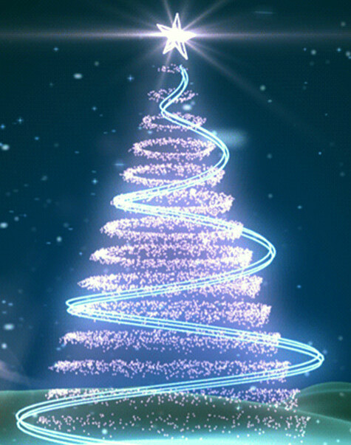
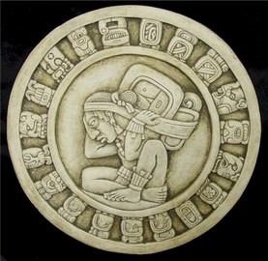
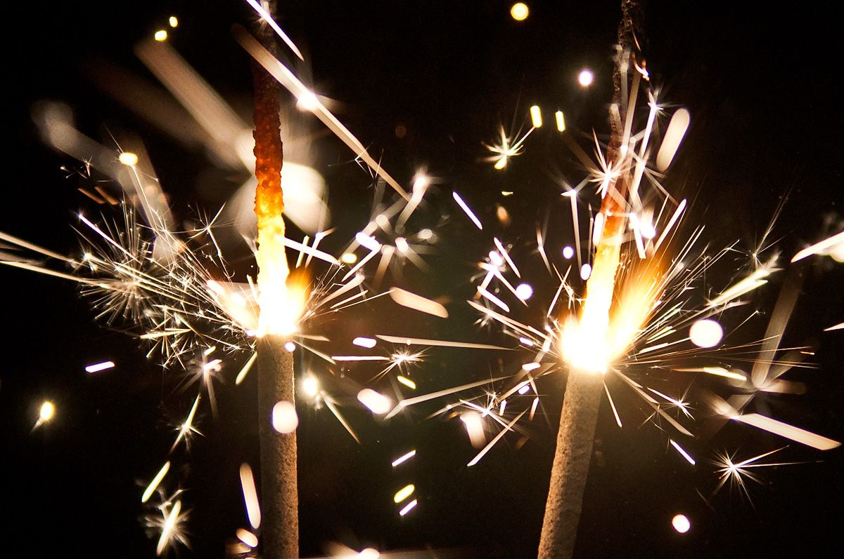
НОВЫЙ ГОД КАК СОТВОРЕНИЕ МИРА ЗАНОВО
У славян и балтийцев были популярны новогодние обряды тушения и зажигания нового огня. Славянскому Карачуну, божеству зимней смерти природы, близкому богу-предку Чуру, посвящался обряд сжигания полена как символа уходящего года и растопки нового огня.
Зажигания огня для ацтекского бога домашнего очага Шиутекутли ("владыка года") также было символом начала нового цикла времени.
Ведические тексты говорят про Агни, что "алтарь огня есть год", это символизирует 360 кирпичей его ограды.
Сегодня рудимент этих верований – зажигание новогодней ёлки и бенгальских огней. Празднуя Новый год, мы учимся сами заканчивать и начинать цикл времени - берём время в свои руки.

Slide 10
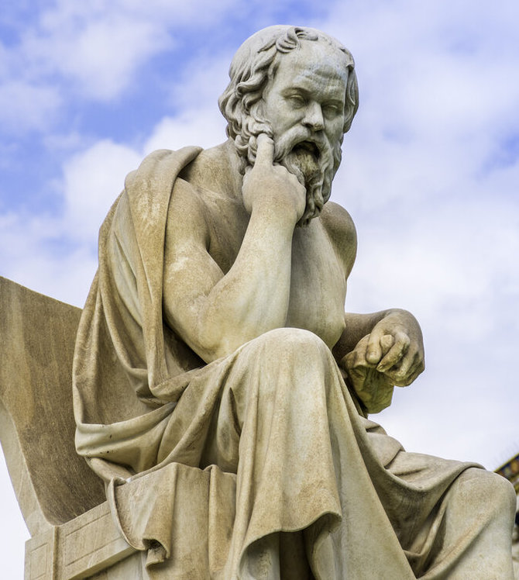
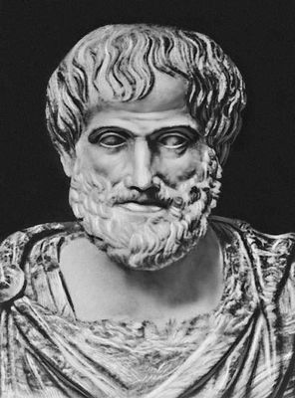
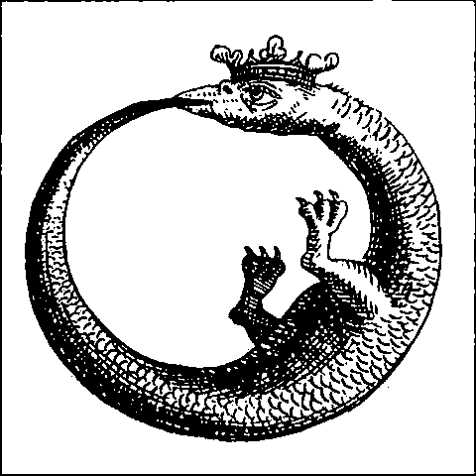
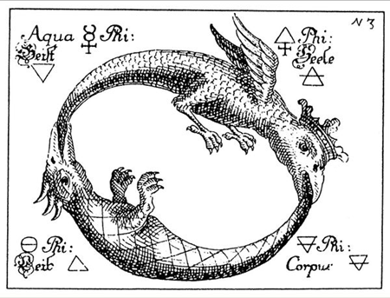
Циклическая картина мира присуща философам античности (Анаксимандру, Эмпедоклу, Платону, Аристотелю, Фукидиду, стоикам). В диалоге Платона Сократ ставит вопрос, не будет ли в вечном повторении жизни снова все так же сидеть со своими учениками, обсуждая вечные вопросы?
В наше время возврата к эзотерике стало популярным средневековое изображение Уробороса – кусающей свой хвост змеи или зверя, подобного египетскому крокодилу Себеку, персонифицировавшему разливы Нила, важные для земледелия.

Slide 11
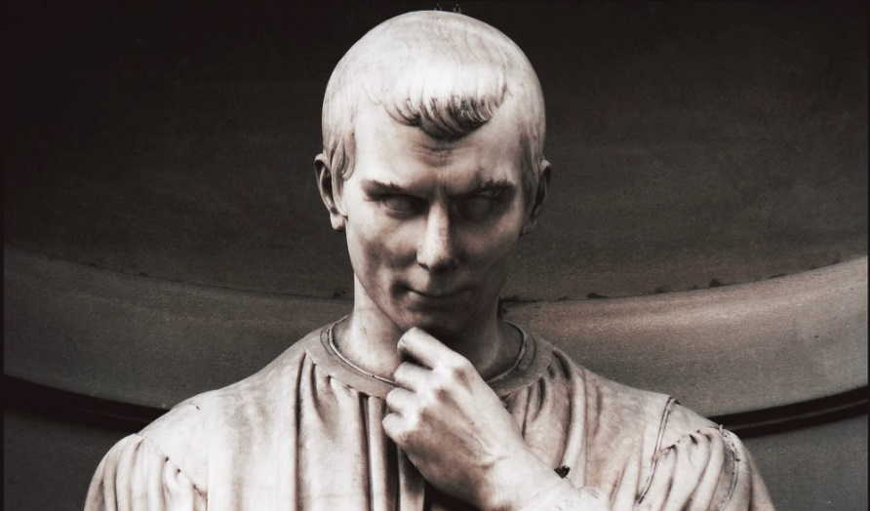
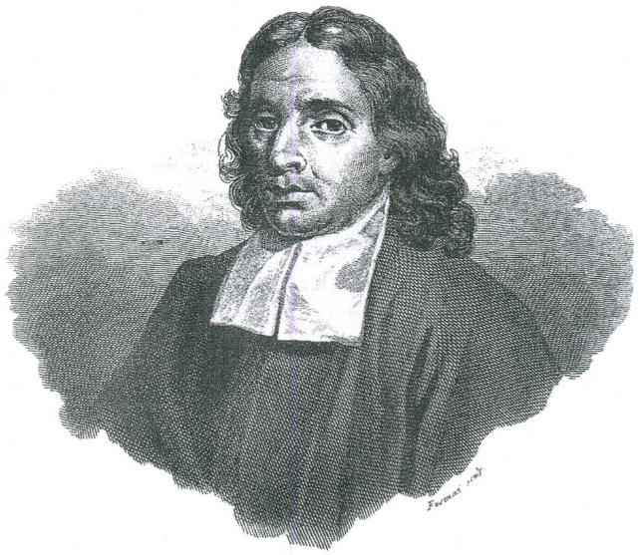
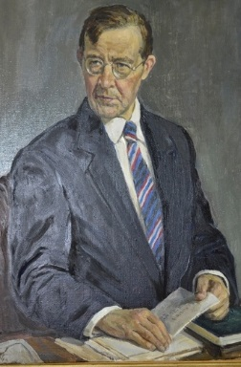
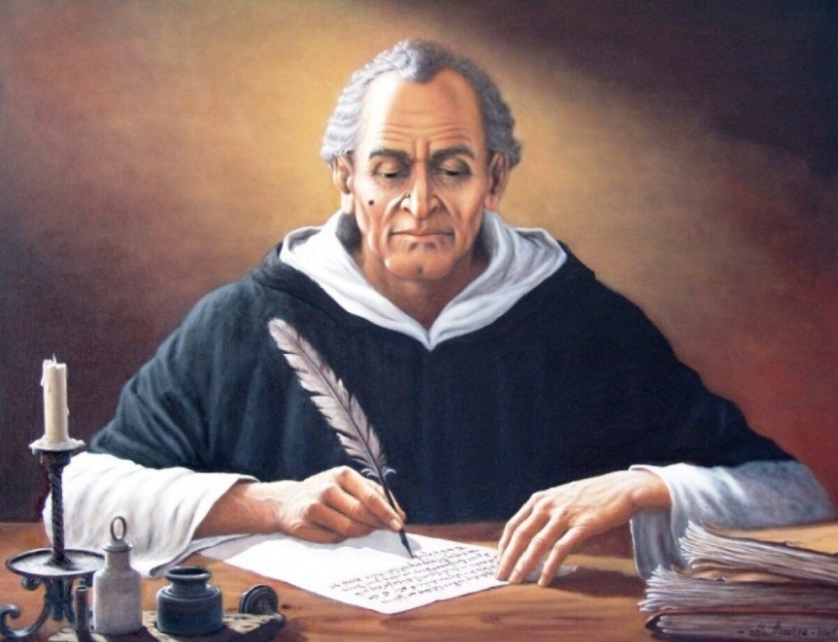
В эпоху Возрождения у античного историка Полибия заимствовал идею циклизма историк Николо Макиавелли, усматривавшей причину циклических процессов в «расположении звёзд»: т.е. повторении космических ритмов. Его последователем был Томазо Кампанелла.
Циклическая концепция истории была предложена в XVII в. Джамбаттиста Вико: «век богов» сменяется «веком героев» и «веком людей»: происходит постепенная деградация, но случается катаклизм, и все возвращается на круги своя (вспомним образ «золотого века»).
Концепция Вико была оценена социологом XX века Питиримом Сорокиным, который вернулся к циклическим воззрениям на развитие культуры.

Slide 12
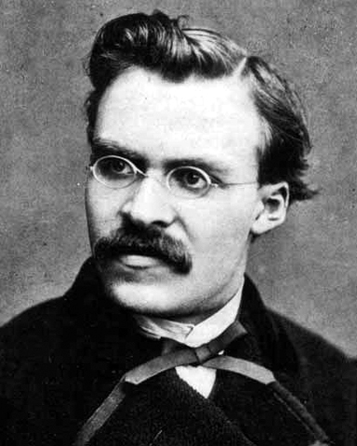
В философии наиболее ярко живописует цикличность времени концепция концепция вечного возращения Ницше: «Все идёт, всё возвращается, вечно вращается колесо бытия. Всё умирает, всё вновь воскресает, вечно бежит год бытия… Всё разлучается, всё снова друг друга приветствует; вечно остаётся верным себе кольцо бытия…»
Возврат к идеям цикличности при описании истории и культуры закономерен: только повторяемость явлений даёт возможность выявить законы и механизмы развития. И сегодня цикличность событий позволяет нам осмыслить настоящий момент времени и понять его исторический смысл.
ЛИНЕЙНОСТЬ ИСТОРИИ
Однако, если время изначально циклично, почему же сегодня мы мыслим его линейным? Как возникло и распространилось представление о времени, вытянутого в струну? На это во многом появлияла эсхатология христианства.
Стартуя от мифологических образов богинь, прядущих нити судеб, личность, наделенная судьбой, выходит на арену истории в "осевое время" Ясперса, когда возникают новые религии, такие как буддизм, зороастризм, даосизм, христианство. Судьба героев в 1 тыс. до н.э. творится ими самими. История начинает твориться людьми – это делает время линией.

Slide 13
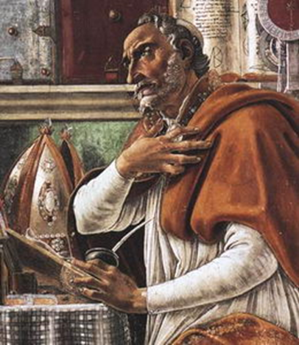
ЛИНЕЙНОСТЬ ВРЕМЕНИ В ХРИСТИАНСТВЕ
Для древнего мира история повторяется, она не имеет цели. Идеал остаётся в прошлом, к нему можно лишь возвращаться. Но в христианстве у истории есть цель – грядущее пришествие, когда царство духа сменит царства кесарей. Эту концепцию развёрнуто изложил в 5 веке н.э. отец церкви Августин. История получает вектор движения в борьбе двух градов: первый основан на любви к себе (фигура Каина), второй – на любви к Богу (образ Авеля).
Получая целенаправленность, временной процесс становится историческим: за ним мыслится поступательное развитие.
Однако само понятие времени теперь имеет не только начало: сотворение мира, оно имеет конец (Апокалипсис). По аналогии с судьбой человека, которого ожидает обрыв нити его времени и смерть, история также поначалу мыслится конечной.
Т.о. время становится не только прямой, но и отрезком – более масштабной линии – и так рождается современное понятие бесконечности. Бесконечность – это нечто, обратное времени, то есть не имеющее ни начала, ни конца, но потому и совершенно абстрактное. А само время, чтобы не быть обрывком, теперь должно в каких-то точках смыкаться с вечностью: эту проблему прорыва из времени в вечность решает христианство, которое ее и породило.
Для русского религиозного философа Н.А. Бердяева прорыв к вечному происходит, когда временная история возвышается до мифа. Ведь миф вечен.

Slide 14
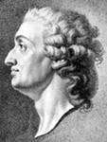
ЛИНЕЙНОСТЬ ИСТОРИИ В НАУКЕ НОВОГО ВРЕМЕНИ
Идея прогресса, которой славится Новое время, давшее начало современным научным методам, продолжает эту христианскую мировоззренческую тенденцию.
Понятие истории мира не могло возникнуть ранее, чем развилось понятие личной судьбы - не только как чего-то предопределённого, но как того, что может развиваться и изменяться.
Идеей развития живёт эпоха Просвещения, как пишет Дидро: "Вселенная непрестанно вновь начинается и кончается, каждое мгновение она зарождается и умирает... В этом громадном океане материи нет ни одной молекулы, которая оставалась бы одинаковой хоть одно мгновение: rerum novum nascitur ordo — вот вечный девиз Вселенной".
Концепцию прогресса развивает Кондорсе, выделяя 10 эпох в истории человечества от образования первобытных племен, перехода к земледелию до будущего, построенного на принципах разума.
Понятие прогресса в науке и философии, как в религии, изначально предполагает черты золотого века - такие, как равенство и изобилие. Потом туда добавляется технический прогресс. А возникающее представление об эволюции делает образ прогресса, а вместе с ним истории, не имеющими конца.

Slide 15
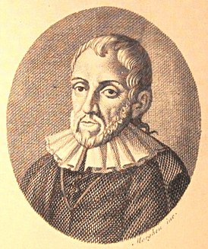
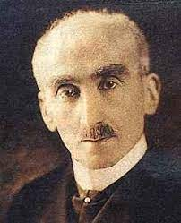
КАЧЕСТВЕННОСТЬ ВРЕМЕНИ
Кроме христианского допущения, что история имеет цель, наука Нового времени приняла ещё одно допущение: бескачественность времени. Так уже возрожденческий философ Телезио утверждал, что только при однородности времени возможно повторение научного экспе-римента: бескачественное время – основа опытной науки. Ради исполь-зования экспериментального метода для доказательства учёные догово-рились считать время, как и пространство, везде и всегда одинаковым.
Однако тысячелетиями люди видели время качественным: как времена года, как календарь. Повторяемость циклов закрепляла качества времени, и только осознание этой качественности сделало возможным земледелие. Поэтому наша психика мыслит время качественным – и цикличным.
На качественность времени обратили внимание философы ХХ века. Французский философ Анри Бергсон вводит понятие индивидуального психологического времени, как последовательность психологического, внутреннего, протекания жизни. Абстрактное время науки дано извне, но психологическое время изнутри творится нами. Мы порождаем его как вместилище планируемых событий и заполняем его эпизодами своей судьбы – что подтверждает аналогию времени с ткачеством. В этом смысле Хайдеггер питал, что прошлое творится из будущего.

Slide 16
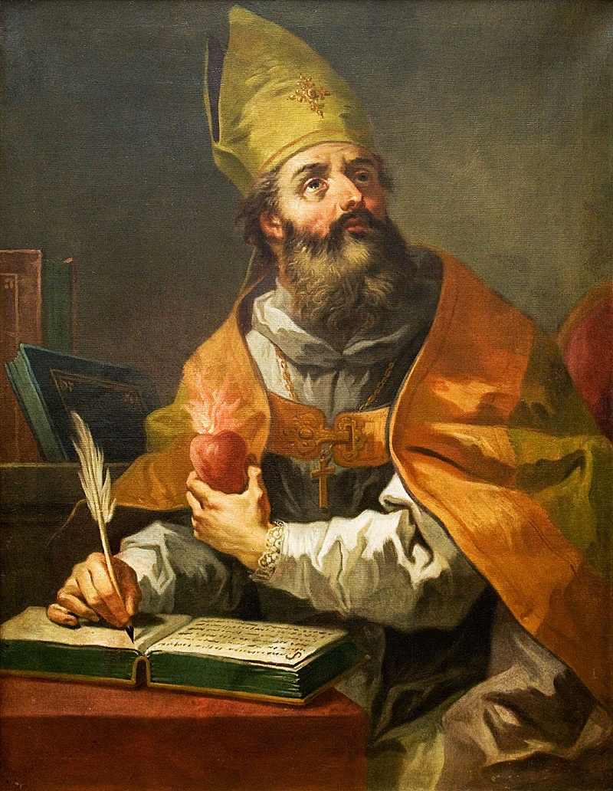
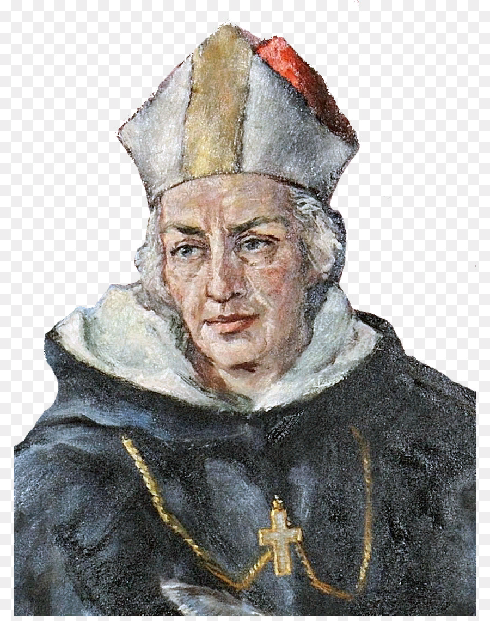
Прошлое и будущее – условные координаты, на что обращал внимание уже Августин, говоря что реально есть только настоящее: психологически время распадается на "настоящее прошлого" (память), "настоящее настоящего" (созерцание) и "настоящее будущего" (надежда). Но настоящее есть не время, а вечность (в Боге настоящее соединено с прошлым и будущим) – потому времени нет. Время – поток исчезающих мгновений, оно существует только в нашем уме в виде памяти о том, что было, и фантазии о том, что будет. – «Что же
такое время, уж не растяжение ли души?»
- пишет Августин.
Для средневекового схоласта Альберта Великого, учителя виднейшего авторитета церкви Фомы Аквинского, время есть мера изменений, и оно различно в разных частях бытия. Неизменный Бог существует вне времени, в вечной жизни, которая качественно отлична от вечности, присущей явлениям, не имеющим конца существования. Время различно в движении небесных тел, и в изменениях материальных земных вещей, и в изменениях в душе.

Slide 17
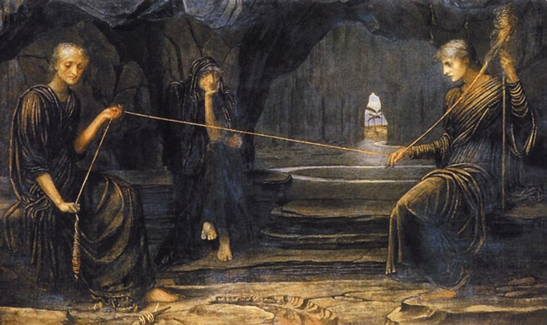
Мы ткём время как своё осознание его, определяя свою судьбу,- это иллюстрирует экзальтацию Сатурна в Весах, знаке творчества. Время может идти медленнее и быстрее, согласно скорости нашего восприятия и мышления, и зависит от нашей способности вместить окружающую жизнь, от внутренней свободы – пустоты. Когда психике ничто не мешает, она способна вместить многое – время идёт медленно. При невосприимчивости, оно летит стрелой. Психологическое время зависит от возраста: у ребёнка оно идёт медленно, у старика быстро. Смерть как конец судьбы поэтому – неспособность вместить настоящее и соткать пространство для будущего. Время нашей жизни вторично по отношению к внутреннему пространству: архетип Урана в мифологии предшествует архетипу Сатурна.
Латинское слово время: tempus - происходит от значения «тянуть»: ему родственны слова «утомлённый» и «тяжёлый».
Нам тяжело порой творить качества нашего будущего времени, быть творцом своей судьбы. Но ещё тяжелее ждать: ощущать, как длится время, без дела. Без событий мы чувствуем, что оно проходит мимо. Время должно становиться событием, мы должны ощущать его становлением.
Как писал Ницше, философ знака Весов, как и Хайдеггер: «Существует великий год становления, чудовищно великий год, он должен, подобно песочным часам, снова и снова поворачиваться, чтобы течь сызнова и опять становиться пустым».

Slide 18
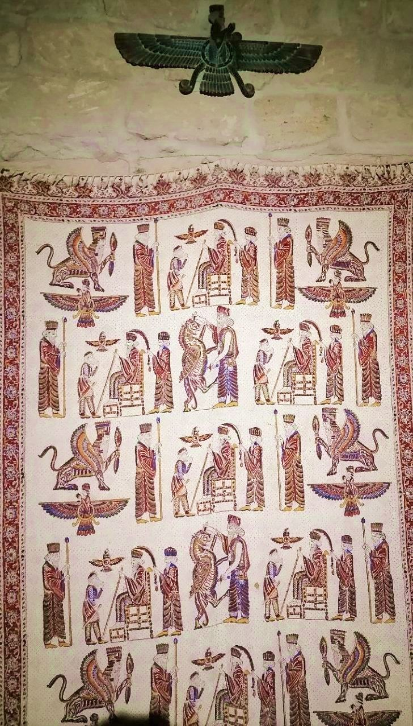
ВРЕМЯ КАК ИНСТРУМЕНТ ТВОРЕНИЯ И КАК ЗЛО ОГРАНИЧЕНИЯ
Мы подошли к идее, что время – инструмент творения. Вращая ось времен или мировую гору в первозданных водах, индийские, центральноазиатские или японские боги творят Вселенную.
Само время иногда мыслится демиургом: иранский демиург – бог времени Зерван, именем которого в Иране называлась планета Сатурн. Но все сотворенное, определённое – значит, ограниченное. Осознание качественности времени и судьбы (в отличие от безликого абстрактного времени) связано с осознанием ограничений и смертности. Поэтому бог времени Зерван рождает не только доброго бога Орзмунда, но и духа зла Аримана, и вынужден исправить творение, послав в мир Заратуштру.
На фото – история Зервана в храме огнепоклонников в Баку (характерна ее повторяемость).
Время мыслится враждебным человеку, причиной всякого зла. Арабская пословица говорит: "Человек — слуга времени, но время — враг человека".

Slide 19
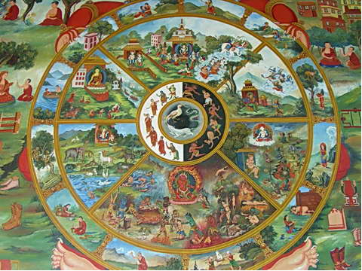
ВРЕМЯ КАК ЗЛО ОГРАНИЧЕННОСТИ И СМЕРТИ
Китайский бог времени Тай-суй, приносит несчастья
Индийский бог времени и судьбы Калы, символ которого – колесо из дней и ночей года, поглощающих человеческие существования, создаёт и уничтожает мир, а бог смерти Мритью служит ему. В легенде Махабхараты человек вызывает на суд ужалившую его змею, виновную в его смерти. Но змея говорит, что она была лишь орудием Мритью, а тот ссылается на Калу, как истинную причину постигшей человека участи.
В буддизме Кала предстает в страшном облике.
Калачакра — круг времени и перевоплощений

Slide 20
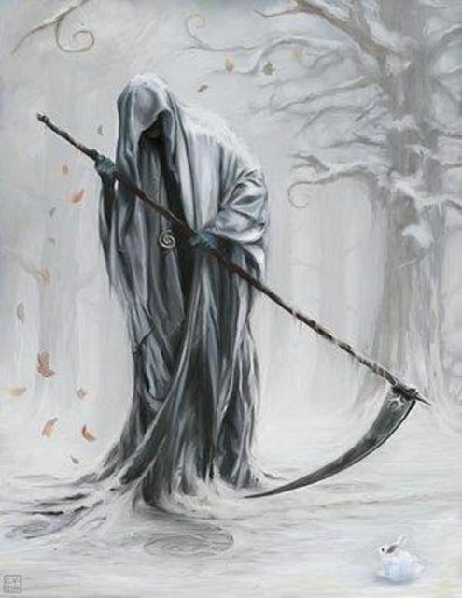
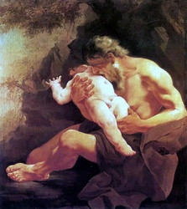
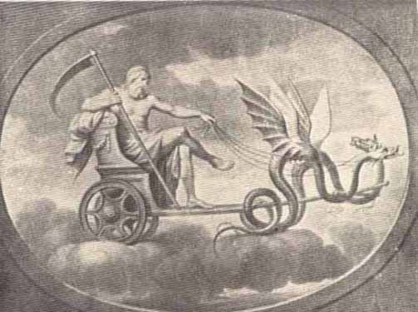
ЗЕМЛЕДЕЛИЕ И ЖЕРТВОПРИНОШЕНИЕ
Аналогия серпа, срезающего урожай, античного Кроноса/Сатурна с косой смерти – символом неумолимого времени – и мела и историческое подтверждение в образе сезонных жертвоприношений. Осознавая законы времени, земледелец берет на себя функции, которые ранее исполняла природа, но поначалу не уверен, что сможет хорошо уподобиться ей: его сомнения в получении урожая рождают идею жертвоприношений.
Упряжка Сатурна (змеи – символ земли)
Кронос, глотающий детей, имя которого народная этимология стала трактовать как Хронос– Время

Slide 21
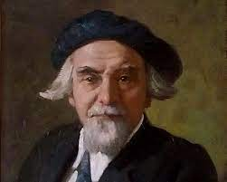
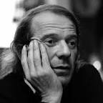
Время и судьба привносят в этот мир завершенность и смерть. Время, фиксируя жизнь, уничтожает её. Таков закон этого мира, это зло, которое невозможно исправить. В ограничениях времени и материи видят зло религии. Преодоление этого зла – в стремлении к безграничной свободе духа. Для Николая Бердяева она проявляется в открытом процессе творчества (сотворчества человека Богу и прорыве из временного процесса к вечности, как сказано выше).
Для современных людей время – основа осознания внутренней длительности нашей жизни и судьбы. Мы считаем, что осмысливаем жизнь и рефлексируем мысль – во времени, так как нам важна сама последовательность этого процесса, которую и воплощает время. – Хотя этот способ восприятия – не единственный: жизнь может восприниматься более спонтанно, вне времени, в вечности, и философия, как и религия, настраивает на это.
Описывает диалектику времени и мышления – и содержащееся в нем зло – представитель психотипа Козерога Жиль Делёз. Привычную нам, инертную в своей временной последовательности мысль философ оценивает как «крик глубины» Кроноса (под которым Делёз подразумевает Хронос – время), в более же здоровом варианте она должна принадлежать поверхности Эона (т.е. спонтанно проявлять сиюминутость настоящего, "здесь и теперь", через которое мы воспринимаем вечность).

Slide 22
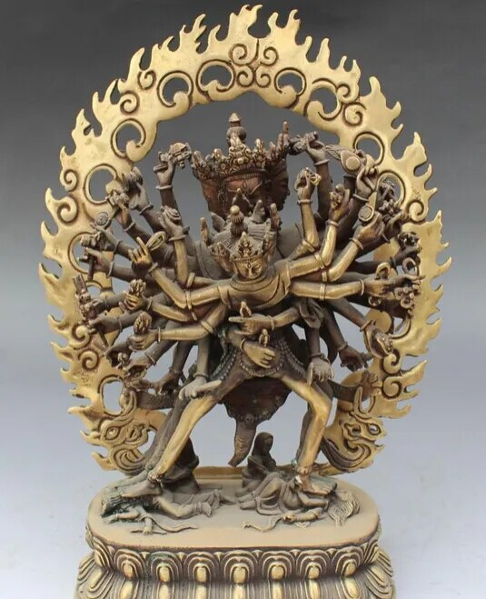
Подытожим:
Линейная последовательность времени может становиться отрезком ограничений или уводить в абстрактную дурную бесконечность, цикличность времени – возвращать к вечному.
Бескачественность времени делает человека песчинкой мироздания, качественность – его творцом.
Вот почему стоит возвращаться от естественно-научной абстракции времени к древним мифологическим и современным философским представлениям, обладающим большей полнотой.
Если астрологии удастся вернуть в науку понятие качественности и разнообразия времени, описываемого на основе повторяющихся циклов, это будет её максимальным вкладом в знание XXI века
СПАСИБО ЗА ВНИМАНИЕ

Slide 23
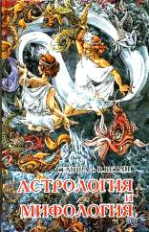
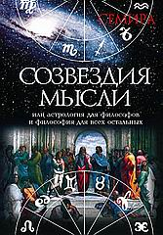
Сайт Семиры и В. Веташа «АСТРОЛИНГВА» http://www.astrolingua.ru тексты 20-ти изданных и ряда неизданных книг, картины и статьи по астрологии, философии, мифологии и символизму
Книга «АСТРОЛОГИЯ и МИФОЛОГИЯ» («Архетипы мировой мифологии»): http://www.astrolingua.ru/MYTH/mif1.htm
Глава «ВРЕМЯ и СУДЬБА» https://astrolingua.ru/MYTH/mif7.htm
Книга «СОЗВЕЗДИЯ МЫСЛИ» (Астрология философов) – о концепциях философов разных знаков Зодиака http://www.astrolingua.ru/NEWKNIGI/ast_phil.htm
Глава о философии Козерогов: https://astrolingua.ru/NEWKNIGI/astphil7koz.htm
Рассказы об Индии и ее богах «Потоки Индии», «С Индией на равных»: http://www.astrolingua.ru/TRAVEL/indiris.htm,
«Через Индию в Непал» https://astrolingua.ru/TRAVEL/nepal_ris0.htm
«Тайланд – страна без тайн?» https://astrolingua.ru/TRAVEL/tailris.htm

